Slide 1
Equilibre acido-basique
Présenté par: Dr. DEMMAK R

Slide 2
Introduction
I. Equilibre acido-basique
I.1. Origines des ions H+
I.2. Modifications de la concentration des ions H+
II. Origines des acides et bases
III. Régulation de l’équilibre acido-basique
III.1. Les systèmes tampons
III.2. Régulation pulmonaire
III.3. Régulation rénale
IV.Types de déséquilibres acido-basiques
V. Exploration biochimique
VI. Cas du trou anionique urinaire

Slide 3
I/Introduction
L’équilibre acido-basique ou homéostasie du pH, est une des fonctions essentielles de l’organisme.
En effet, l’organisme humain doit maintenir le pH de son sang dans des limites étroites (7.38-7.42), seules de faibles variations sont compatibles avec la vie; en déca c’est l’acidose et au-delà c’est l’alcalose.
Ce maintien du pH est soumis à une régulation des plus précises, c’est ce qu’on entend par: équilibre acidobasique.

Slide 4
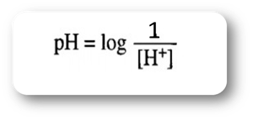
Le pH (potentiel hydrogène) d’une solution est une mesure de sa concentration en ions H+.
La concentration d’ions H+ dans l’organisme est très faible (concentration dans le plasma artériel = 0,00004 mEq/L), par rapport à d’autres ions (ex. du Na+ environ 135 mEq/L).

Slide 5
a)Origine des ions H+:
1. Ionisation des molécules d’eau en H+ et OH
2. Molécules libérant des ions H+
Une molécule qui libère des ions H+ est un acide.
Ex. : acide carbonique issu de l’interaction entre eau et CO2 dans l’organisme

Slide 6
b) Modifications de la concentration des ions H+
1. Certaines molécules (bases) font baisser la concentration en H+ en se combinant avec les ions H+ libres. C’est le cas des molécules qui libèrent des ions OH-. Ces ions OH- se combinent avec H+ pour donner de l’eau.
2. D’autres bases comme l’ammoniac NH3 peuvent fixer un ion H+

Slide 7
II/ Rappels physico-chimiques:
A/Le pH :
Il est égal au logarithme décimal de l'inverse de la concentration en ions H+
pH = -log [H+].
Il exprime l'acidité ou l'alcalinité d'un milieu.
1/Caractérisation d’une solution
a)Si pH < 7, la solution est considérée comme acide
b) Si pH > 7, la solution est considérée comme alcaline ou basique

Slide 8
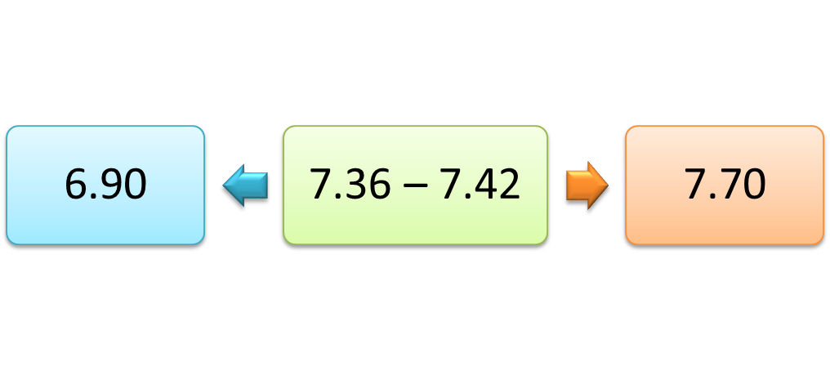
2/Le pH normal de l’organisme: est de 7,40
Valeurs physiologiques (PH sanguin) = 7,38 - 7,42
3/Des variations du pH plasmatique surviennent cependant en physiologie (exercice, par exemple) ou en pathologie.
Variations maximales compatibles avec la vie :
= 6,90 - 7,70
Cependant, des pH inférieurs à 6,90 et supérieurs à 7,70 sont incompatibles avec la vie.
4/ Relation entre PH et H+ :
Un acide est capable de libérer………….des IONS H+
Une base est capable de capter …… ……des IONS H+
8

Slide 9
5/Les sources de bases et d’acides
-L’ingestion et la production d’acides sont plus importantes que celles des bases.
-Il y a nécessité d’une excrétion d’acides par l’organisme.
5.1 Production d’acide
a. les acides volatils
Le CO₂ est assimilé à un acide faible, il est éliminé par les poumons. Il provient de l’oxydation des glucides et des lipides (10.000 à 20.000 mmoles/jour). En présence d’eau il se dissocie selon la réaction (catalysée par l’anhydrase carbonique AC):
CO₂ + H₂O H₂CO₃ H ⁺ + HCO₃ –

Slide 10
b. Les acides fixes
Ce sont des acides non volatils qui doivent être éliminés par les reins. Ils comprennent:
des acides inorganiques; ce sont des acides non métabolisable tels que: acide sulfurique et l’acide phosphorique
Des acides organiques; ce sont des acides métabolisable tels que: acide lactique, acide acétylacétique.

Slide 11
Bilan des Entrées et des sorties :
a. Entrées: Les entrées d’acides ou de bases peuvent être alimentaires ou métaboliques. Une alimentation riche en protides aboutit à une surcharge acide. Au contraire, une alimentation végétarienne conduit, à un excès d’alcalins.
Entre autre, l’organisme est beaucoup plus exposé à une surcharge acide que basique.
-L’essentiel de l’équilibre acide-base va donc reposer sur l’élimination de l’excès d’acides.

Slide 12
b. Sorties:
Elles sont assurées par deux voies:
Le CO₂ est éliminé par les poumons et les acides fixes par le rein. En pathologie, on peut observer des pertes digestives anormales d’acides (vomissements, aspiration digestives), ou de bases (diarrhées sécrétoires).
Remarque:
L’oxygène existe sous 2 formes dans l’organisme :
dissoute (Pa02) ;
combinée à l’hémoglobine (Hb02 ou Oxyhémoglobine).

Slide 13
Remarque : Le C02 existe sous trois formes dans l’organisme :
5% du CO2 se trouve sous forme dissous.
5% à l’état de carbamate par combinaison aux protéines plasmatiques ou à l’Hb.
90% sous forme de bicarbonate, synthétisé au niveau du GR sous l’action de l’anhydrase carbonique.

Slide 14
6.Regulation de l’équilibre acido-basique :
Lorsque l’organisme est confronté à une agression acide ou basique, perturbant ainsi son pH, celui-ci met en place des systèmes visant à rétablir le pH dans les limites physiologiques.
L’adaptation de l’organisme aux changements de pH dépend de trois mécanismes:
–les systèmes tampons
–la ventilation
–la régulation rénale d’ H+ et HCO3-.

Slide 15
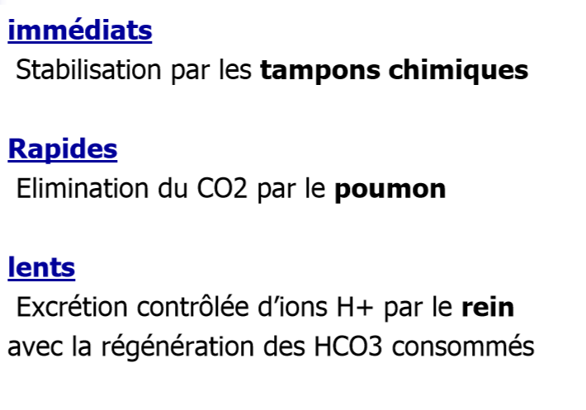
Il existe une chronologie de la mise en œuvre. Les systèmes tampons sont la première ligne de défense, limitant de grandes variations.
L’augmentation de la ventilation est une réponse rapide, pouvant prendre en charge près de 75% des perturbations de l’équilibre acide-base.
Les reins sont beaucoup plus lents dans la mise en œuvre. Ils prennent en charge toutes les perturbations résiduelles du pH.

Slide 16
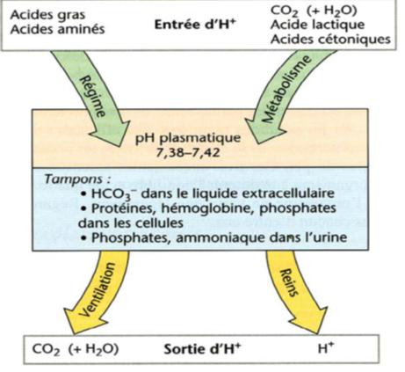

Slide 18
6.1 Systèmes tampons et équation d'Henderson-Hasselbalch:
Définition:
Les tampons sont des mélanges de substances en équilibre chimique qui s’opposent aux variations du pH avec une efficacité d’autant plus grande que leurs concentrations sont plus élevées.
-La plupart des tampons de l’organisme ont comme fonctions de fixer des ions H+.

Slide 19
6.1 Systèmes tampons et équation d'Henderson-Hasselbalch:
-Un système tampon comprend généralement:
Un acide faible et sa base conjuguée
Une base faible et son d’acide conjuguée
-Ces systèmes assurent dans l’organisme une régulation rapide et automatique

Slide 20
6.1 Systèmes tampons et équation d'Henderson-Hasselbalch:
pH = pKa + log (base/acide): c’est l’équation d’Henderson Hasselbalch, fondamentale pour
l'étude de l'équilibre acido-basique, dans laquelle la partie acide est représentée par le CO2 et la partie alcaline par les bicarbonates (HCO₃⁻).
L'équation de Henderson-Hasselbalch permet de calculer le pH sanguin à partir des concentrations en ion bicarbonate (HCO₃⁻)
et en acide carbonique (H₂CO3).
En chimie, l'équation de Henderson-Hasselbalch est l’équation donnant le pH d'un système tamponné.

Slide 21
Les différents systèmes tampons:
Tampon HCO₃⁻/H₂CO₃:
C’est le tampon le plus important quantitativement dans le milieu extracellulaire. Son pH s’exprime comme suit: pH= pKa + log (HCO₃⁻/c CO₂ dissous)
Le pH= 7.4 pKa= 6.1 Donc: HCO₃⁻/c CO₂ dissous= 20
Ce tampon est efficace pour 3 raisons:
1. C’est un système ouvert== il ne se sature pas:

Slide 22
Si l'organisme est soumis à un acide fort RH (R-H+),
la partie alcaline du tampon va intervenir:
HCO3- Na+ + H+ R- ——> H2CO3+ RNa ——> H2O + CO2
Donc un acide fort a été transformé en un acide faible (CO2) qui sera éliminé par les poumons.
Si l'organisme est soumis à une base forte ROH (R+OH-),
la partie acide du tampon va réagir:
H2CO3 + R+ OH-——> R+HC03- + H2O
Donc une base forte a été transformée en une base faible (R+HCO3-) qui sera éliminée par les reins.

Slide 23
2. Le système agit en étroite collaboration avec le tampon Hb/Hbinate.
3. Ce système est sous contrôle des poumons et des reins. Tout ce dispositif permet le maintien à 20 le rapport entre les bicarbonates et le CO₂ dissous.
En résumé, le fonctionnement du système tampon est simple il se lie aux ions H+ à chaque fois que le pH de l’organisme diminue et à contrario, il s’en dissocie quand le pH augmente.

Slide 24
tampon protéine/protéinate:
C’est le tampon le plus important au niveau intracellulaire.
À pH physiologique, les protéines se comportent comme des anions et donc lient un H+. En cas d’acidose, un H+ entre dans la cellule pour être fixé par les protéines tandis qu’un K+ prend le chemin inverse pour préserver la neutralité électrique. C’est ainsi qu’une acidose engendre une hyperkaliémie.

Slide 25
tampon protéine/protéinate:
II a une action surtout comme moyen de lutte contre l'acidose.
Le pouvoir tampon des protéines est du à leurs différents groupements constitutifs:
-Les résidus d'acides aminés basiques comme l'arginine, la citrulline, la lysine, l'histidine permettent de lutter contre l'acidose en fixant un proton.
-Au contraire les résidus d'acide aspartique ou d'acide glutamique permettent de lutter contre l'alcalose en libérant un proton

Slide 26
tampon HB/HBinate:
Ils interviennent de 2 manières: fixation du CO2 sur l’Hb pour former un dérivé carbaminé, Au niveau des tissus, HbO2 va libérer l’O2 pour le délivrer aux cellules, et éponger les H+ produits par l’hydratation du CO2 provenant de ces mêmes cellules.
Au niveau des poumons, l’Hb peut être oxygénée et libérer dans le milieu les H+.
Ceci permet de comprendre l’étroite interdépendance des tampons Hbinate et HCO3-:

Slide 27
Tampon phosphate:
C’est un tampon mineur dans le liquide extracellulaire mais il a une importance fondamentale dans l’urine.

Slide 28
Régulation de l'équilibre acido-basique:
Elle fait intervenir successivement deux mécanismes :
- le premier correspond à la mise en jeu des systèmes tampons chimiques d'action quasi instantanée mais sont limités par les concentrations de leurs divers composants.
-Le relai est pris par l'intervention des moyens physiologiques qui sont les poumons d'abord et les reins ensuite.

Slide 29
Régulation physiologique du pH:
Lors d'un déséquilibre acido-basique, après la première ligne de défense formée
par les systèmes tampons chimiques
la seconde est la régulation pulmonaire et
la troisième est la restauration à long terme par les mécanismes rénaux.

Slide 30
6.2.La régulation respiratoire:
Le gaz carbonique, déchet du métabolisme cellulaire, est expulsé par le système respiratoire à mesure qu'il se forme.
La ventilation alvéolaire joue un rôle capital dans la régulation acido-basique à court et moyen termes
En pathologie, il s’agit du système de réponse immédiatement mis en jeu dans les troubles acido-basiques métaboliques.
Ce type de réponse intervient par l’intermédiaire de chémorécepteurs centraux et périphériques sensibles aux variations de pH.

Slide 31
6.2.La régulation respiratoire:
L’intérêt de la réponse ventilatoire est qu’elle est prévisible selon l’importance du trouble métabolique.
[H+] ==> pH
Stimulation de la respiration: ventilation pulmonaire==> élimination du CO2
[H+] ==> pH
Dépression de la respiration: ventilation pulmonaire==> élimination du CO2

Slide 32
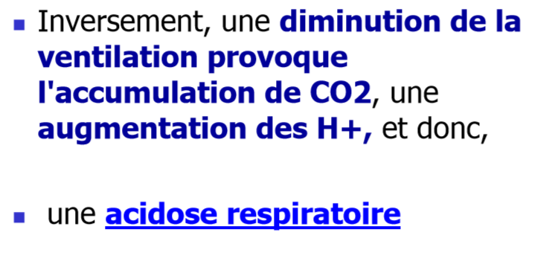

Slide 33
A retenir :
Augmentation [H+] ==> diminution du pH Stimulation de la respiration:
↗ ventilation pulmonaire ==> ↗élimination du CO2
Diminution [H+] ==> augmentation du pH Dépression de la respiration: ↘ventilation pulmonaire ==> ↘élimination du CO2
Un excès d’élimination de CO2==> alcalose respiratoire.
Une insuffisance d’élimination de CO2==> acidose respiratoire.

Slide 34
Bien que plus lent que les systèmes tampons chimiques, le système respiratoire a une capacité de régulation du pH supérieure à l'ensemble des tampons chimiques.
La pression partielle de gaz carbonique (Pco2) dans le sang artériel est le principal indice du fonctionnement du système respiratoire.
Normalement compris entre 36 et 42 mm Hg
-une pression > 42 révèle l'acidose,
-une pression < 36 révèle l'alcalose

Slide 35
6.3.La régulation rénale.
Seul l'acide carbonique peut être éliminé par le système respiratoire.
Les autres acides ou bases excédentaires sont donc excrétées par les reins.
Ils le font de deux façons:
- en excrétant ou en réabsorbant des ions H+
- en augmentant ou diminuant le taux de réabsorption des ions HCO3

Slide 37
VI/ Exploration biochimique:
1 /Prélèvement:
Le prélèvement doit être effectué dans des conditions rigoureuses: Ponction de l’artère radiale, fémorale ou humérale;
Prélèvement sur héparine, échantillon maintenu en anaérobie stricte;
Analyse immédiate ou échantillon maintenu au froid pendant maximum 1h.
Remarque : 3 paramètres biologiques sanguins permettent d’explorer l’équilibre acido-basique.
Il s’agit du: pH, PCO2, et des bicarbonates.
Il suffit de mesurer 2 paramètres et le 3ème est
calculable par l’équation d’Henderson-Hasselbalch.

Slide 39
2/Mesure du pH:
Elle est faite à l'aide d'une électrode de verre.
La différence de potentiel est obtenue par rapport à une électrode de référence.
Les valeurs normales sont de 7.4±0.02.
Limites compatibles avec la vie: 6.9 a 7.7
3/Mesure de la PCO2:
-Elle est faite grâce à l'électrode de Severinghaus
-Valeurs physiologiques: 35 à 44 mmHg sang Artériel.
42 à 48 mmHg sang Veineux.

Slide 40
4/Mesure des bicarbonates:
C'est la concentration des ions HCO3-, en mmol/l de plasma qui est déduite par le calcul de la mesure de pCO2, et du pH à l'aide de l'équation d'Henderson Hasselbalch.
Valeurs normales : 22 à 27 mmol/l.
Différentes méthodes, par méthode enzymologique sur automates effectuant l'ionogramme permettent de doser directement les bicarbonates.

Slide 41
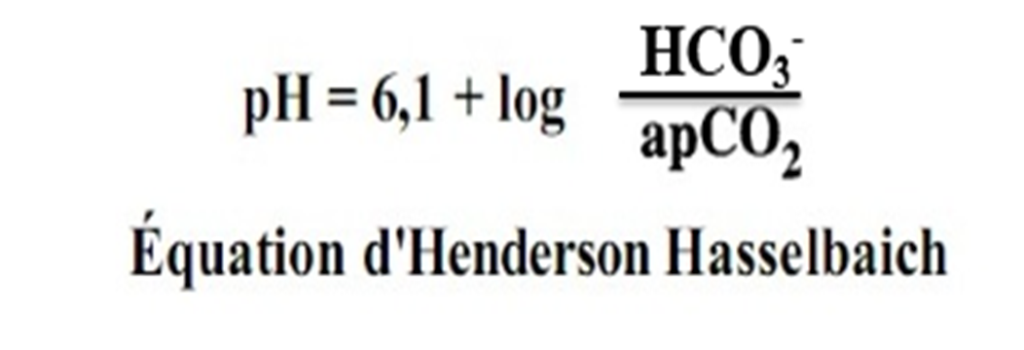
V/Les désordres de l’équilibre acido-basique
Selon l’équation de Henderson on peut déduire que la valeur du pH est directement liée à la valeur du rapport :
-Les bicarbonates du nominateur sont d’origine métabolique et sont liées à la fonction rénale
-La pCO2 du dénominateur est d’origine respiratoire et est liée à la fonction pulmonaire

Slide 42
Tampons, ventilation et excrétion rénale prennent en charge les variations de pH plasmatique
Lorsqu’il existe une accumulation ++ d’ions H+ ou OH-, il existe une déviation de la valeur en dehors des valeurs normales de pH plasmatique (7,38 –7,42)
Ces perturbations sont soit une acidose, soit une alcalose. Elles sont aussi caractérisées par leur cause primaire : respiratoire ou métabolique
La nature respiratoire provient d’une modification de la ventilation alvéolaire (HYPO ou HYPER)
La nature métabolique provient d’une accumulation excessive d’acides ou de bases, sans lien avec la ventilation quant à leur origine
Lorsque les capacités des tampons de l’organisme sont dépassées, il ne reste que la compensation respiratoire ou métabolique qui puisse être mise en jeu.

Slide 43
L'acidose/alcalose est définie selon son étiologie
Si elle fait suite à une variation de la PaCO₂, elle sera donc respiratoire
Si elle fait suite à une variation des bicarbonates, elle sera dite métabolique
Caractérisations de l’acidose et alcalose
PH< 7,38 → Acidose
PH> 7,42 → Alcalose
PH< 7,38 et HCO3< 22 mMol/L → Acidose Métabolique
PH> 7,42 et HCO3> 27 mMOL/L →Alcalose Métabolique
PH< 7,38 et HCO3 N ou ↗ →Acidose Respiratoire
PH> 7,42 et HCO3 N ou ↘ →Alcalose Respiratoire

Slide 44
A/ acidose respiratoire
Définition: L’acidose respiratoire survient quand une diminution de la ventilation alvéolaire conduit à une accumulation de CO2 et une augmentation de PaCO2
Cause :
–Dépression respiratoire (médicaments, drogues)
–Augmentation des résistances à l’écoulement dans les voies aériennes (BPCO)
–Réduction de la zone d’échange pulmonaire (maladies restrictives pulmonaires : déformation thoracique, chirurgie d’exérèse pulmonaire)
–Maladies neuro-musculaires touchant les muscles respiratoires
–Certaines formes d’obésité.

Slide 45
Quelle que soit la cause :
↗CO2+ H2O H2CO3 ↗H+ + ↗HCO3
Caractéristique : baisse du pH et
élévation du taux de bicarbonates plasmatiques, HCO3
Compensation rénale :se fait par excrétion d’ions H+ et réabsorption d’ions HCO3,
Ces deux mécanismes tendent à diminuer et tamponner les ions H+ et donc à augmenter le pH
Le traitement de l’acidose respiratoire repose sur la ventilation artificielle.

Slide 46
B/Acidose métabolique
Définition:
L’acidose métabolique survient quand les entrées d’ions H+ d’origine nutritionnelle ou provenant du métabolisme sont supérieures aux excrétions d’ions H+.
Caractéristique : baisse du pH et baisse du taux de bicarbonates plasmatiques, HCO3 (ce qui va distinguer une acidose métabolique d’une acidose respiratoire)
L’augmentation de CO2 qui devrait survenir est compensée par une hyperventilation immédiate. Il existe également une excrétion d’ion H+ et une réabsorption d’ion HCO3
Causes :
–Acidose lactique
–Acidocétose
–Ingestion de substances exogènes riches en H+
–Pertes de bicarbonates (diarrhée)

Slide 47
Quelle que soit la cause
↘HCO3- ===> ↘pH ===> acidose.
↗ CO2+ H2O H2CO3 ↗ H+ + ↘ HCO3
Compensation respiratoire:
La diminution du pH stimule le centre respiratoire qui intensifie la respiration: hyperventilation avec baisse de la pCO2. Le pH tend à revenir à la normale.
La compensation respiratoire n’est jamais complète vu que l’effort de la respiration est lui-même générateur d’acides, et diminue en intensité à mesure qu’on se rapproche du pH normal.
Correction rénale:
L’acidose stimule la production de NH3 par les tubes rénaux.
Il en résulte une augmentation de l’excrétion des H+ et la réabsorption des HCO3- .la balance est ainsi restaurée.
Cette correction ne peut avoir lieu si le rein est lui-même la cause de l’acidose.

Slide 48
C/ Alcalose respiratoire
Elle est moins grave que l’acidose
C’est le résultat d’une hyperventilation, avec abaissement de la PCO2 (36 mmhg) qui ne résulte pas d’une augmentation de la production métabolique de CO2
Trouble aigue, elle peut entrainer des crises de tétanie
↘CO2+ H2O H2CO3 ↘H+ + ↘HCO3
Caractéristique : élévation du pH et baisse du taux de bicarbonates plasmatiques HCO3-, ce qui signe la nature respiratoire de l’alcalose

Slide 49
Causes: toutes les situations d’augmentation de la ventilation, d’origine respiratoire :
–Maladies respiratoires aigues ou chroniques
–Anémie ou autre anomalies du transport de l’oxygène
–Exposition à l’altitude
–Hyperventilation mécanique: ventilation artificielle mal contrôlé
La compensation rénale est la seule possible :
–Le rein intervient en diminuant l’excrétion des H+ qui détermine alors une diminution de la réabsorption des HCO3-. Les HCO3- plasmatiques sont remplacés par les Cl- →hyperchlorémie.
–Réabsorption d’ion H+ dans la partie distale du néphron

Slide 50
D/ Alcalose métabolique
Le trouble primitif est l’augmentation des HCO3- plasmatiques>28mmol/l, entrainant l’augmentation du pH donc d’une diminution de la concentration d’ions H+
↘CO2+ H2O H2CO3 ↘H+ + ↗HCO3
Caractéristique :
élévation des ions HCO3-; Compensation respiratoire rapide entraînant une augmentation rapide mais limitée de la PaCO2;
Excrétion d’ions HCO3-et réabsorption d’ion H+.

Slide 51
Causes :
-l’ingestion récurrente de bicarbonate de sodium (eau minérales, traitements de l’acidité gastrique)
-Surcharge en substances alcalines: alcalose survenant chez un sujet ayant une IR, sans conséquence chez un sujet en bonne santé.
-Pertes digestives d’ion H+: vomissements sévères ou des mises en aspiration digestive prolongée.
-Pertes urinaires d’ion H+: par l’administration de diurétiques, par l’administration de substances à effet minéralo-corticoides, et au cours du syndrome de Conn et du syndrome de Cushing.

Slide 52
La compensation respiratoire est limitée
L’hypoventilation entraine une hypoxie qui elle-même va stimuler les centres respiratoire annulant l’effet recherché.
L’alcalose métabolique est difficile à compenser et la ventilation doit rester compatible avec la vie, d’où une pCO2 ne pouvant dépasser 55mmHg.
Correction rénale:
Par diminution de la réabsorption des HCO3- Mais ce mécanisme ne dure pas longtemps.

Slide 53
Les variations du pH peuvent être la conséquence
Compensation
Si↘ HCO3-, tendance hyperventilation (↘PaCO2)
Si ↗HCO3-, tendance hypoventilation (↗PaCO2)
Si PaCO2↗, tendance rétention HCO3
Si PaCO2↘, tendance excrétion HCO3

Slide 54
VI. Cas du trou anionique
Selon le principe de l’électroneutralité dans le plasma, la somme des concentrations des anions est égale à la somme des concentrations des cations.
Si on considère spécifiquement les concentrations des cations Na+ et K+ et des anions HCO3– et Cl–, il existe une différence appelée trou anionique (TA).
On appelle trou anionique (TA) la différence entre la somme des cations et celle des anions du plasma sanguin. Ceci peut s’écrire simplement :
TA= ([Na+] + [K+]) – ([Cl-] + [HCO3-]).
Le trou anionique correspond en réalité aux anions non-mesurés (anions indosés): protéines, surtout l’albumine, sulfate, phosphate.

Slide 55
VI. Cas du trou anionique
Intérêt clinique :
Un TA élevé traduit la présence d'un excès d'anions indosés (lactates, phosphates, sulfates, protéines plasmatiques) et donc d'une acidose métabolique. Cependant, toute acidose ne s'accompagne pas d'une modification du TA. Ainsi en clinique humaine, il est habituel de distinguer les acidoses sans augmentation du TA et les acidoses avec augmentation du TA.
L’intérêt du TA réside dans le diagnostic étiologique d’une acidose métabolique. On distinguera en effet :
Acidoses à TA normal (appelées « hyperchlorémiques
Acidoses à TA augmenté (appelées « normochlorémiques »
La valeur normale du TA est positive et est comprise entre 8-16 mmol/L.

Slide 56
VI. Cas du trou anionique
Exemple 1 :
Na+=135 mmol/L K+=3,5mmol/L
Cl-=100 mmol/L HCO3-= 25mmol/L
Calcul du trou anionique TA =(Na+ +K+)-(Cl- + HCO3-)
=( 135+3,5)-(100+25)
=13,5 mmol/L il est normal

Slide 57
VI. Cas du trou anionique
Exemple 2 :
Na+=140mmol/L K+=4mmmol/L
Cl-=90mmmol/L HCO3-=18mmol/L
TA=(140+4)-(90+18)
=36 mmol/L il est élevé donc acidose métabolique

